Slide 1

Název školy: Základní škola a Mateřská škola, Police nad Metují, okres Náchod
Autor: Andrea Kolářová
Název : VY_32_INOVACE_1A_07_Délka
Téma: Prvouka 3.třída
Číslo projektu: CZ.1.07/1.4.00/21.1431

Slide 2
Anotace
Žáci se pomocí prezentace seznámí se základními měřidly délky a jednotkami.
Vyzkouší si hledat dvojice měřidel a převádět jednotky. Vše si mohou zkontrolovat kliknutím – naskočí šipky, odletí oválky.

Slide 3
Délka
Délka je vzdálenost od jednoho bodu k druhému.
Měřidlo délky se většinou nazývá metr.
Základní jednotkou délky je také metr.

Slide 4
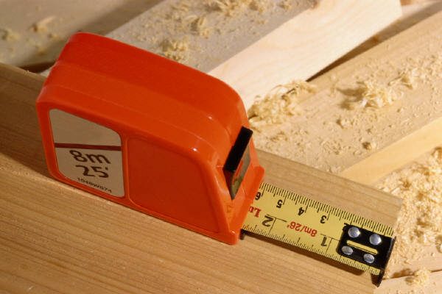
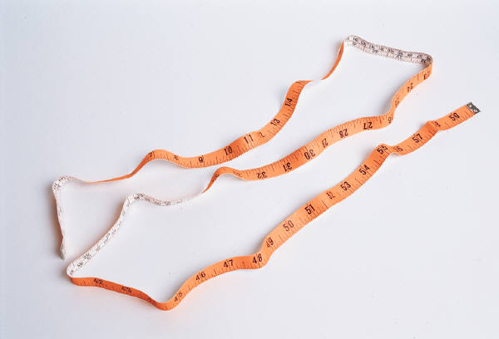
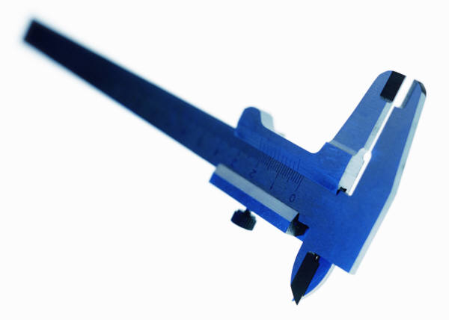
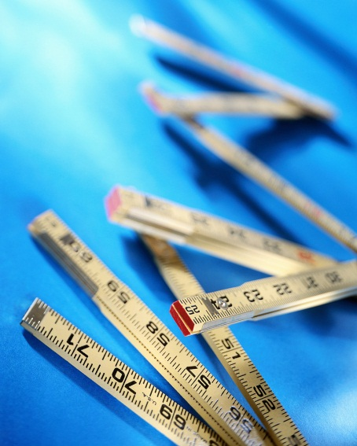
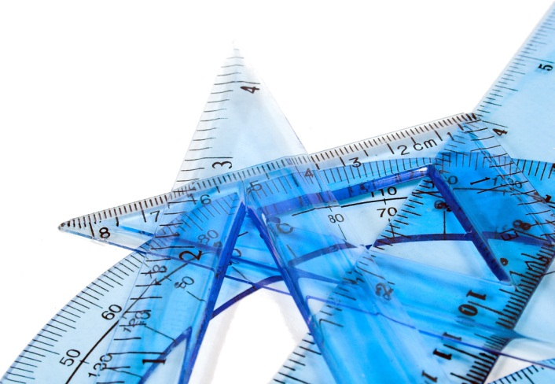
Měřidla délky
Kovové měřítko
Krejčovský metr
Skládací tesařský metr
Pravítko, trojúhelník
Posuvné technické měřítko - šuplera

Slide 5
Jednotky délky
Milimetr 1 mm
Centimetr 1 cm = 10 mm
Decimetr 1 dm = 10 cm = 100 mm
Metr 1 m = 10 dm = 100 cm = 1000 mm
Kilometr 1 km = 1000 m

Slide 6

Spojte měřítko s obrázkem
Skládací tesařský metr
Kovové pásmo
Pravítko
Krejčovský metr
Posuvné technické měřítko

Slide 7
Doplňte
4 m = 40 dm
7 cm = 70 mm
8 m = 800 cm
5 dm = 500 mm
3 m = 300 cm
2 m = 2000 mm
70 cm = 700 mm
5 m = 5000 mm
1 km = 1000 m
8 km = 8000 m
30 km = 30000 m

Slide 8
Zdroje
Učebnice prvouky 3. ročník – Alter
http://office.microsoft.com - otevřená galerie

